Slide 1
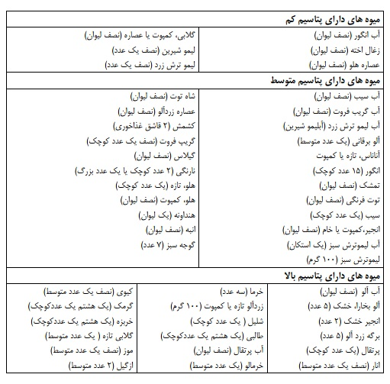
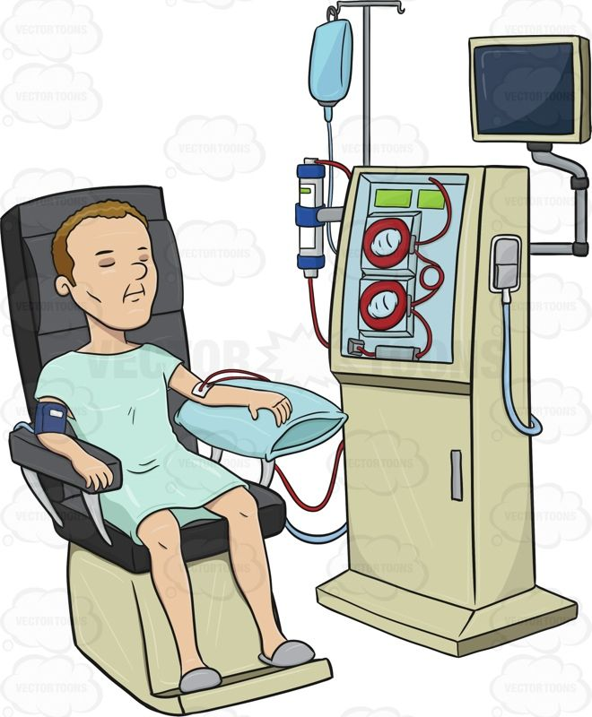
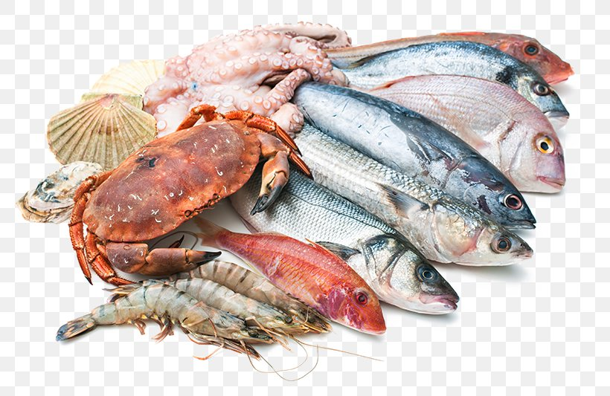
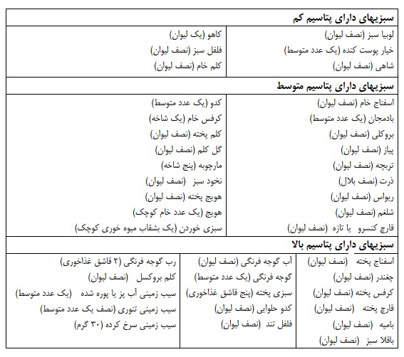
بسمه تعالی
● چربی خون از طریق دیالیز اصلاح نمی شود و افرادی که چربی بالا دارند باید به این نکات توجه کنند: 1- مصرف متعادل روغن 2- مصرف روغن سالم مانند روغن زیتون و کلزا 3- خودداری از مصرف کره، خامه، روغن جامد و لبنیات پرچرب 4- مصرف غذاها به صورت کبابی، آب پز و بخارپز به جای غذاهای سرخ کردنی .
● بهتر است که بیمار دیالیزی به جای گوشت قرمز و ماهی از گوشت مرغ مصرف نماید.
●بیمار در طول روز مجاز به دریافت 3-2 واحد از میوه های داری پتاسیم کم و متوسط و 1واحد از میوه های دارای پتاسیم بالا می باشد.
توصیه های رژیم غذایی در بیماران کلیوی تحت همودیالیز
● بیمار در طول روز مجاز به دریافت 3-2 واحد از سبزی های داری پتاسیم کم و متوسط و 1واحد از سبزی های دارای پتاسیم بالا می باشد.
بیمارستان حضرت ولی عصر (عج) نورآباد ممسنی
واحد آموزش سلامت
تهیه کنندگان:
مريم نظري (مسئول آموزش سلامت )
کد :PA-NM-014-00
بهار 1403

Slide 2
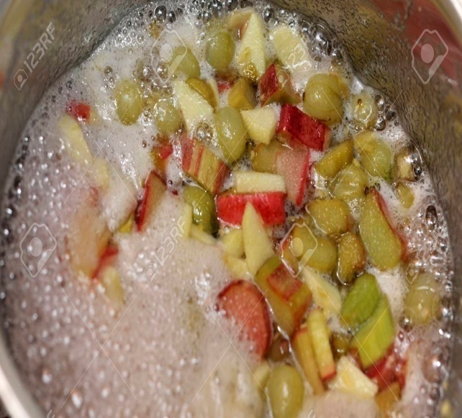
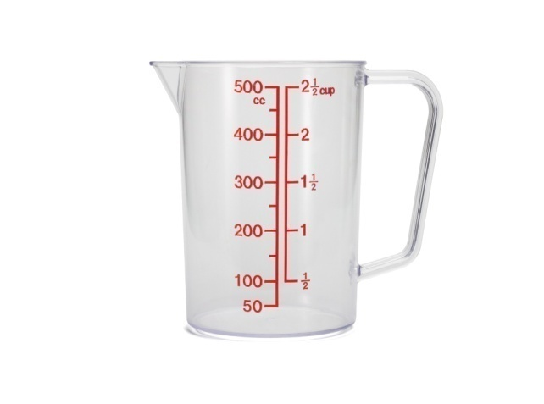
3- پوست کنی سیب زمینی و خیساندن آن در آب به مدت 8 ساعت قبل از مصرف
● بالا رفتن فسفر سرم در بیماران کلیوی منجر به رسوب آن در بافت ها، بیماری های استخوانی و خارش پوست می شود. این ریز مغذی از طریق همودیالیز کم نمی شود و باید منابع غذایی آن ( شیر و ماست حداکثر نصف لیوان ، پنیر حداکثر 30 گرم، گوشت، تخم مرغ، مغزها خصوصا بادام، عدس، لوبیا، نخود، جگر، کاکائو، نوشابه و سبزیجات) را محدود کرد.
● میزان مایعات مصرفی مجاز در طول روز برابر است با " حجم مایعات دفع شده از طریق ادرار + 700 الی 1000 سی سی ". در محاسبات فوق باید آب موجود در میوه ها و غذاها را نیز در نظر گرفت.( میوه ها تا 90 درصد، نان تا 10 درصد و گوشت حدودا 6 درصد آب دارد .
● در صورت تشنگی زیاد، ادم و افزایش وزن بیش از 5/. تا 1 کیلوگرم بین دیالیزها باید مایعات و سدیم رژیم غذایی را کاهش داد. عدس، اسفناج و کلم سبز سدیم بالایی دارند.
● چند راه کاهش میزان سطح پتاسیم میوه و سبزی : 1- خیساندن سبزی و میوه پوست کنده در آب و دور ریختن آب آن 2- آب پز کردن میوه ها و سبزی خورد شده و دور ریختن آب آن
● از اضافه کردن نمک به غذاها خودداری کند و میزان مصرف نمک را بر اساس رژیم غذایی خود تنظیم نماید. جهت خوش طعم نمودن غذا می توان از آبلیمو استفاده کرد . برای کاهش نمک پنیر می توان از شب قبل آن را در آب نگهداری کرد و قبل از مصرف با آب شست.
● از مصرف غذاهای آماده پر نمک، کنسروها، سوسیس، کالباس، همبرگر، چیپس، پفک ، گوشت های آماده، ترشیجات، پنیر شور، کشک، سس، آبگوشت، مغزها (پسته، فندق، تخمه، کنجد، گردو و ...) حبوبات، سویا، نان سبوس دار، بیسکویت سبوس دار، لبنیات، بستنی، دل، قلوه، جگر، مغز، نوشابه خصوصا سیاه، آب خورش، آب کمپوت و ... جدا پرهیز نماید. این مواد را می توان به میزان بسیار محدود 30 الی 45 دقیقه قبل از دیالیز مصرف نمود.

